Slide 1
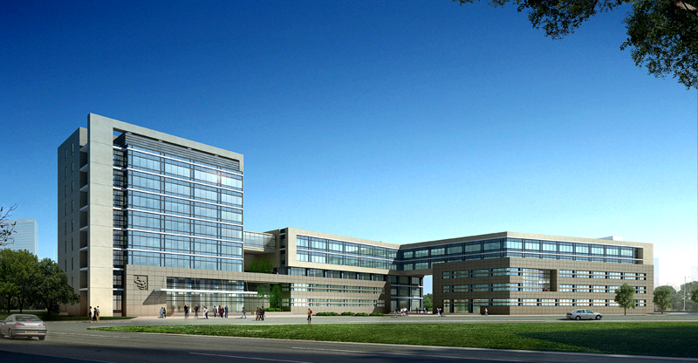

互联网思维打造科研支撑管理平台 eSupply科研物资管理系统
2015年08月
范海巍

Slide 2
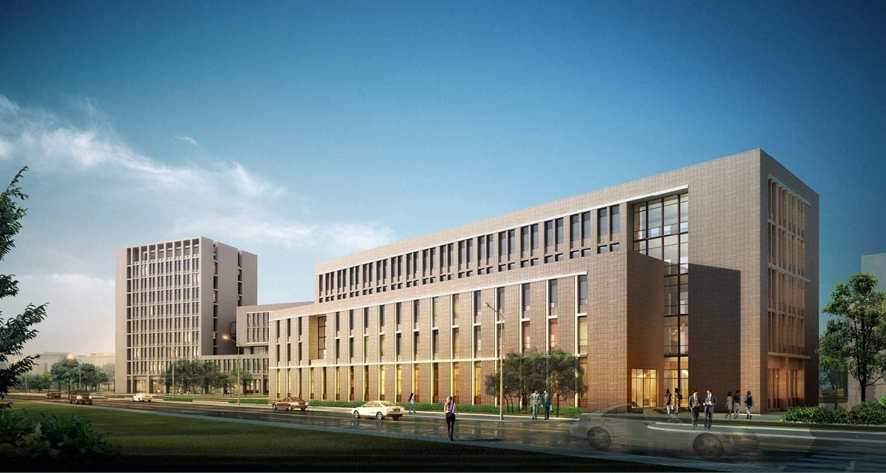
这是一个关于把网购变成科研活动乐趣和管理模式的故事

Slide 3



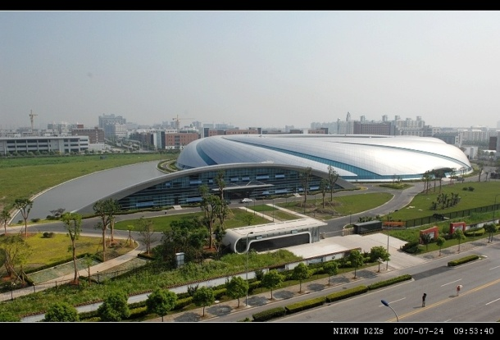
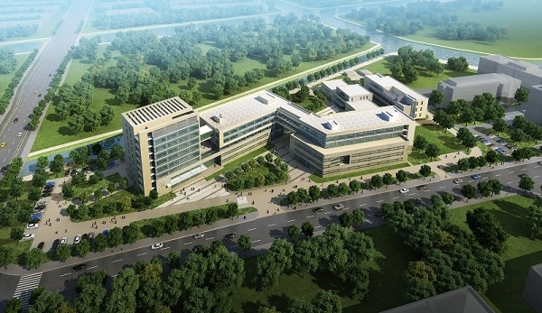
中心概况
上海设施由依托光源的系统（五线六站）和基于大型设备的系统两部分组成，分别位于上海光源和上海浦东张江海科路园区
九大系统 五大能力
蛋
白
质
研
究
上
海
设
施
规模化蛋白质制备能力
规模化蛋白质制备系统
蛋白质晶体结构分析系统
多尺度结构分析能力
蛋白质核磁分析系统
集成化电镜分析系统
上海光源
多层次动态研究能力
蛋白质动态分析系统
质谱分析系统
修饰与相互作用分析能力
复合激光显微镜系统
蛋白质科学研究设施（上海）海科路园区
分子影像系统
数据库与计算能力
数据库与计算分析系统
National Center for Protein Science Shanghai

Slide 4
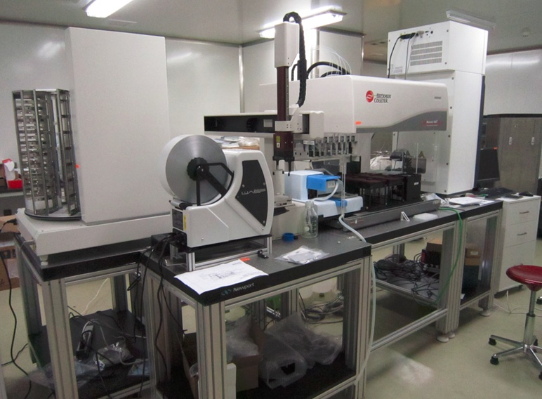
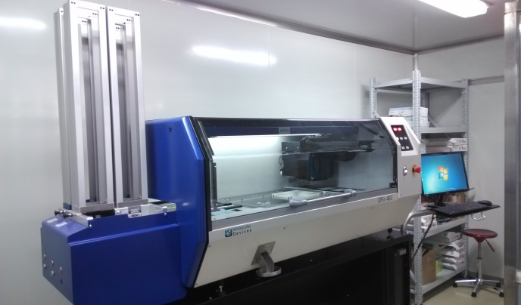
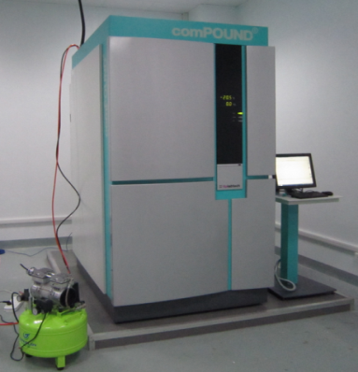
设施建设-规模化蛋白质制备系统
自动化克隆和可溶性表达筛选模块克隆可溶性表
规模化蛋白质制备系统
控制与管理
解决蛋白质制备和晶体制备两大任务
昆虫细胞
大肠杆菌
哺乳动物
多种细胞表达模块
控制与管理
大规模蛋白质纯化模块
蛋白质纯化
控制与管理
蛋白质表征模块
蛋白质表征
控制与管理
自动化结晶和观测模块蛋白质结晶观测
Notes:
4

Slide 5

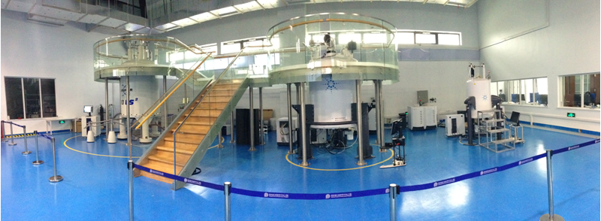
设施建设-核磁系统
核磁设备 | 性能特点 | 应用范畴
Bruker900M Agilent800M | 更高分辨率 更高灵敏度组合 可研究更大蛋白质 | 膜蛋白结构与功能研究、NMR新技术和结构解析新方法研究、核酸研究、天然无结构蛋白动力学
Agilent700M | 兼顾固体和液体样品 | 蛋白与膜相互作用、微晶固体样品结构分析、蛋白纤维化研究
Bruker600M Agilent600M | 配有低温探头 | 常规结构生物学、蛋白磷酸化修饰、In-cell NMR、代谢、天然产物分析
样品制备
核磁系统
数据处理
数据收集
Notes:
5

Slide 6
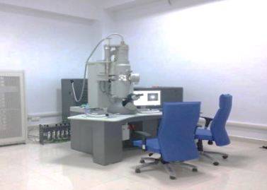
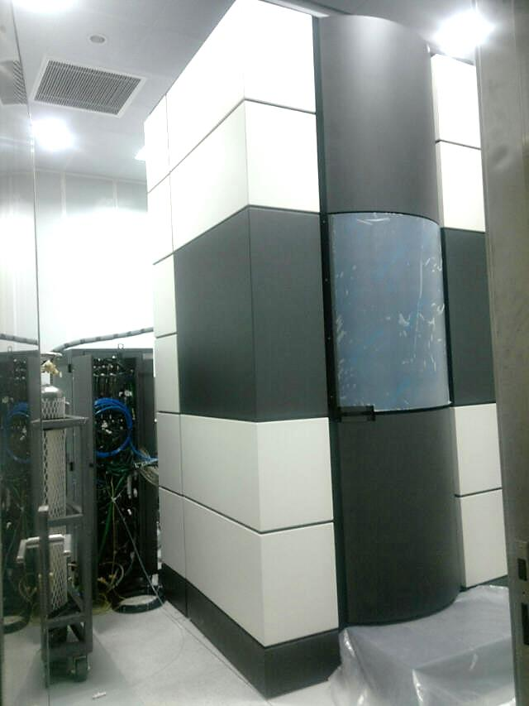
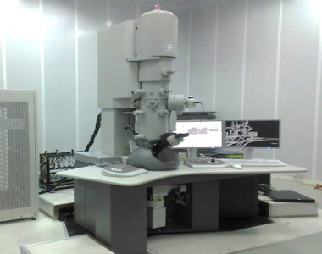
设施建设-集成化电镜分析系统
电镜分析系统主要运用低温冷冻透射电镜，探索三维重构技术的发展与应用，以期达到对生物超大分子复合体的高分辨率三维结构解析。目前，该技术主要应用为单颗粒三维重构及电子断层三维成像。
电镜分析系统现配有三台FEI低温冷冻透射电子显微镜，包括：300千伏场发射Titan Krios、200千伏场发射TF20，以及120千伏LaB6光源的T12。样品制备模块可满足快速冷冻制样、负染样品制备、高压冷冻、超薄切片、免疫和组织细胞切片分析等制样要求。
Tecnai G² Spirit 120Kv 冷冻电镜
Tecnai G² F20 200Kv 冷冻电镜
Titan Krios 300Kv 冷冻电镜
设备 | 配置特点 | 服务内容以及应用范畴
Tecnai G² Spirit | 120Kv加速电压；LaB₆ 灯丝；信息分辨极限0.34nm | 提供不同加速电压下的冷冻电镜观察服务，以单颗粒重构和三维断层扫描重构等实验方法为主，建立起生物大分子复合体、膜蛋白复合体、蛋白质分子机器、病毒（分子量为100 kDa以上）等，以及细胞、细胞器等大尺度三维结构的解析能力。
Tecnai G² F20 | 200Kv加速电压；场发射灯丝；信息分辨极限0.2nm
Titan Krios | 300Kv加速电压；场发射灯丝；信息分辨极限0.14nm； 配备自动上样装置，球差矫正装置，能量过滤器及 直接电子成像探测器

Slide 7
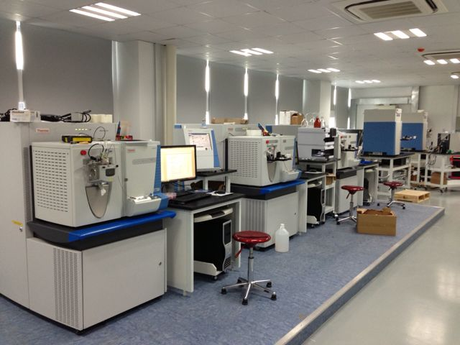
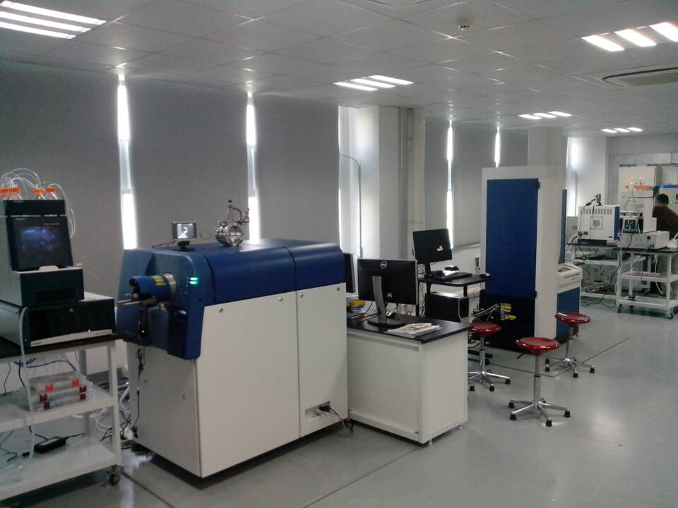
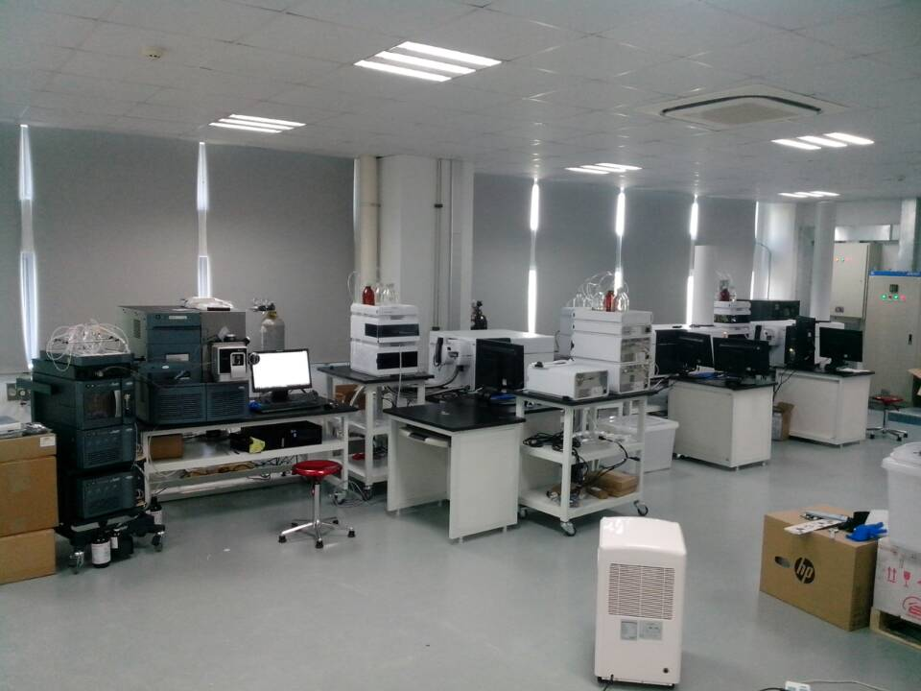
设施建设-质谱分析系统
样本提取
（动物组织、细胞、
亚细胞器分离等）
样本制备模块
蛋白质多级分离
（电泳、色谱、免疫共沉淀等）
肽段多级分离
（电泳、多维色谱、亲合色谱等）
快速酶解
蛋白质高分辨鉴定模块
（4000个蛋白质/天）
高通量筛选
完整蛋白质分析
相互作用分析
高速TOF质谱
肽段准确鉴定
高分辨串联质谱
三重四级杆
/混合型质谱
肽段定量
ETD高分辨质谱/
多维色谱-质谱
（蛋白修饰位点与模式分析）
修饰位点定量分析
蛋白质后修饰规模化分离
与定位模式
（10种以上的蛋白后修饰，50个/天）
功能蛋白质及其相互作用
定量分析模块
(200个蛋白质/天)

Slide 8
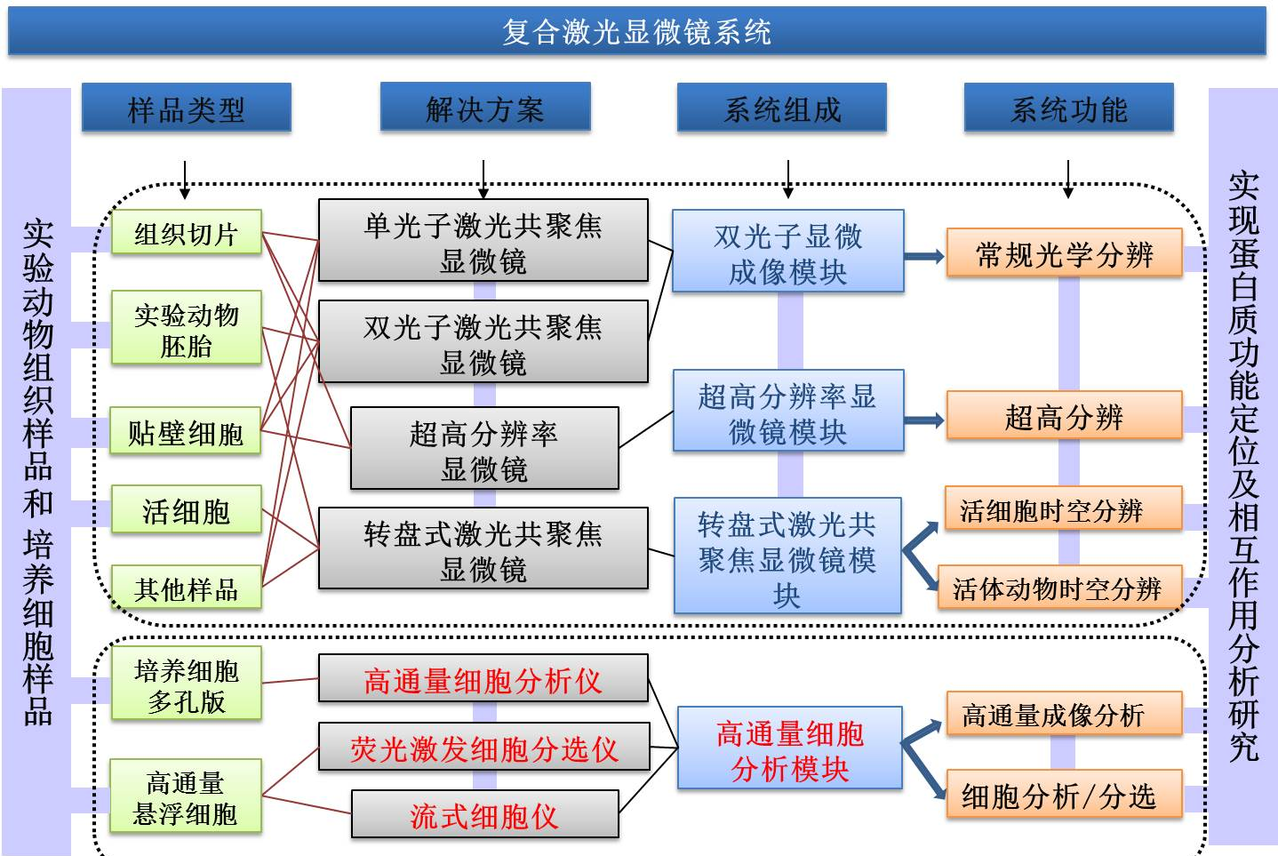
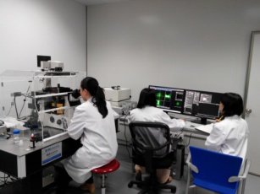
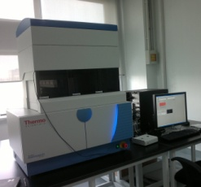
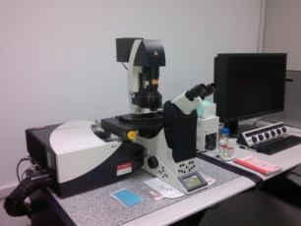
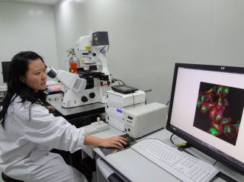
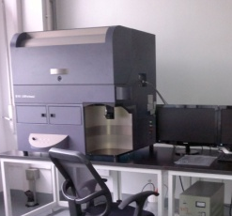
设施建设-复合激光显微镜系统
Notes:
单分子超高分辨率显微镜 Nikon STORM：极高的空间分辨率
8

Slide 9
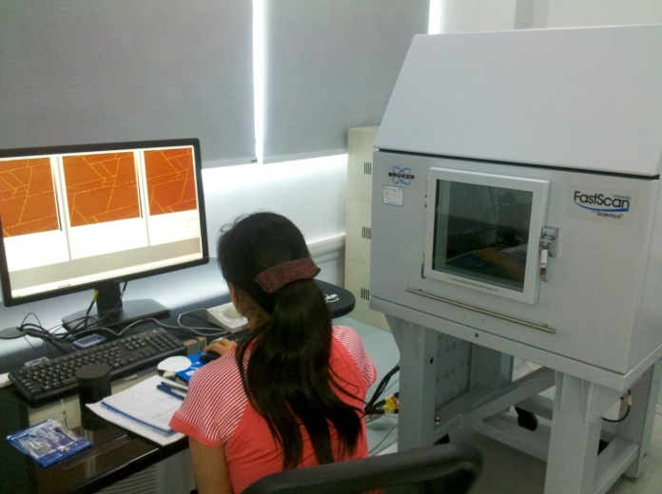
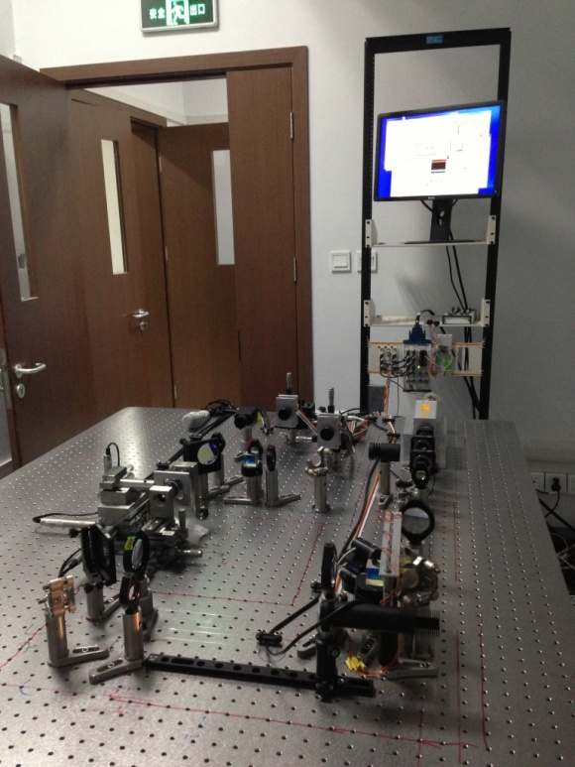
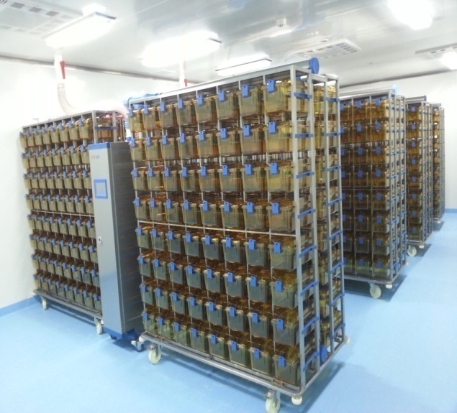
设施建设-分子影像系统
样品模块
活体
实验动物
活体小动物分子影像
厘米
其他系统
组织
相互印证
细胞样品
单分子技术在活细胞
研究上的应用
细胞
微米
细胞器
蛋白样品
单分子成像与检测
纳米
分子
快速扫描原子力显微镜
光镊
动物设施

Slide 10
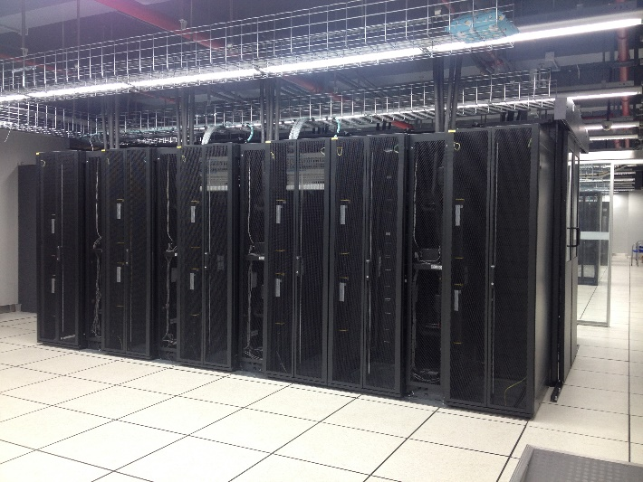
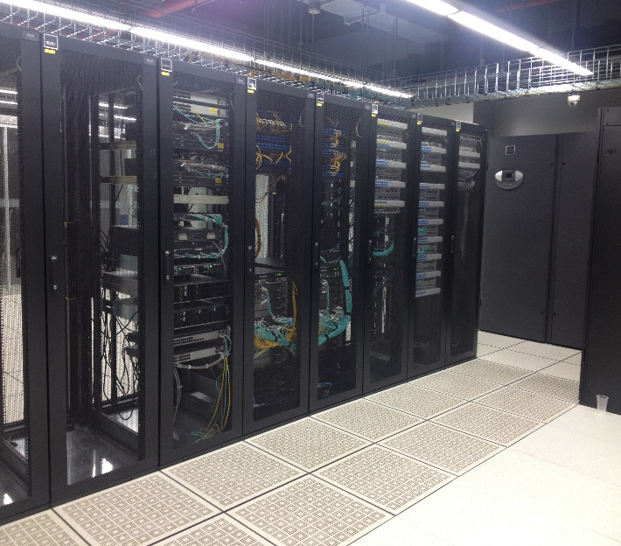
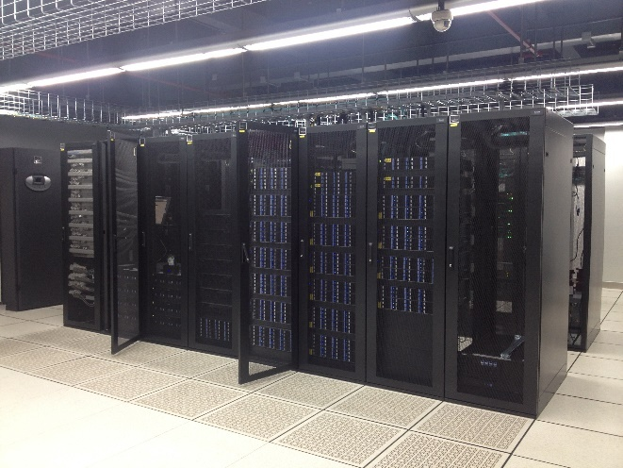
设施建设-数据库与计算机系统
高性能计算
并行存储
云平台服务
National Center for Protein Science Shanghai

Slide 11
建 设 背 景
近年来，生命科学高速发展，造成了生物学信息和数据的新一轮爆炸增长。高通量数据的管理和分析逐步成为研究过程中的瓶颈，计算需求不断提高、生物信息分析任务的复杂化提高了基础计算环境构建的复杂度要求，传统的信息处理模式已经不能很好地解决这些问题。此外，传统的生物实验室往往存在着信息化水平相对滞后、管理模式混乱，执行力不强等问题，即便是对实验室的仪器和耗材资源也未能有详细的统计，更难以做到对实验信息及相关科研活动的系统化管理。

Slide 12
建 设 背 景
与此同时，各类组织都在大力推行信息化管理模式，并尝试在云的体系架构上重新规整所有资源。具有互联网接入、资源池化、弹性扩展、自助服务、服务可计量等特性的云平台建设思路提供了一种很好的解决方案。蛋白质设施的信息化系统通过建设云计算平台，云存储平台和云管理服务平台三大云平台，全面实现了蛋白质设施的信息综合管理体系。

Slide 13
汇报内容
1
硬 件 支 撑
2
软 件 规 划
3
实 施 进 展
National Center for Protein Science Shanghai

Slide 14
数据中心建设性能指标
高性能计算分析云平台：
高性能计算机集群系统建设初期最高峰值达到25TFlops，最终能形成100-200TFlops的计算能力。
云存储和备份系统：
存储容量，初期裸容量1PB，能扩展到6PB；关键核心数据：(10TB)， 20小时内数据全备
应用服务云平台：
提供可视化平台、虚拟协作系统、分析数据库的硬件能力，满足超过100个应用服务的硬件支撑，应用服务实现负载均衡，系统冗余。
网络系统：
数据中心机房通过万兆双光纤到楼层，千兆网络到桌面的设计能力，形成各个子系统间安全、快速信息通道。网络支持IPV6协议，具有7×24可用性。大中型会议室、接待中心以及公共场所配置无线接入点AP130余个，尽可能实现园区内重要场所的无线网络覆盖和接入。
National Center for Protein Science Shanghai

Slide 15
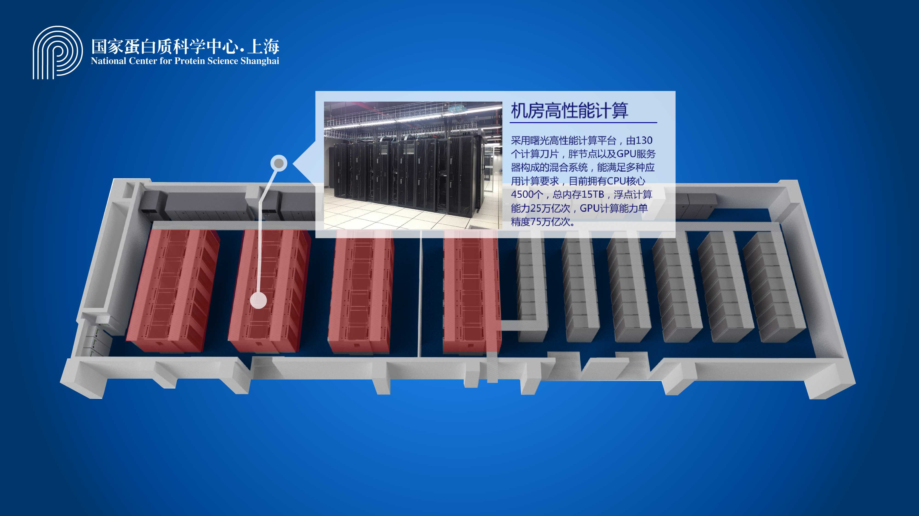
硬件支撑
National Center for Protein Science Shanghai
Notes:
科研信息管理平台是蛋白质中心管理层的核心操作平台，并包涵从各个子系统的实验信息管理系统采集数据，得到整体的数据信息、设备运行信息统计、服务信息统计，为决策提供支持的科研信息管理平台。

Slide 16
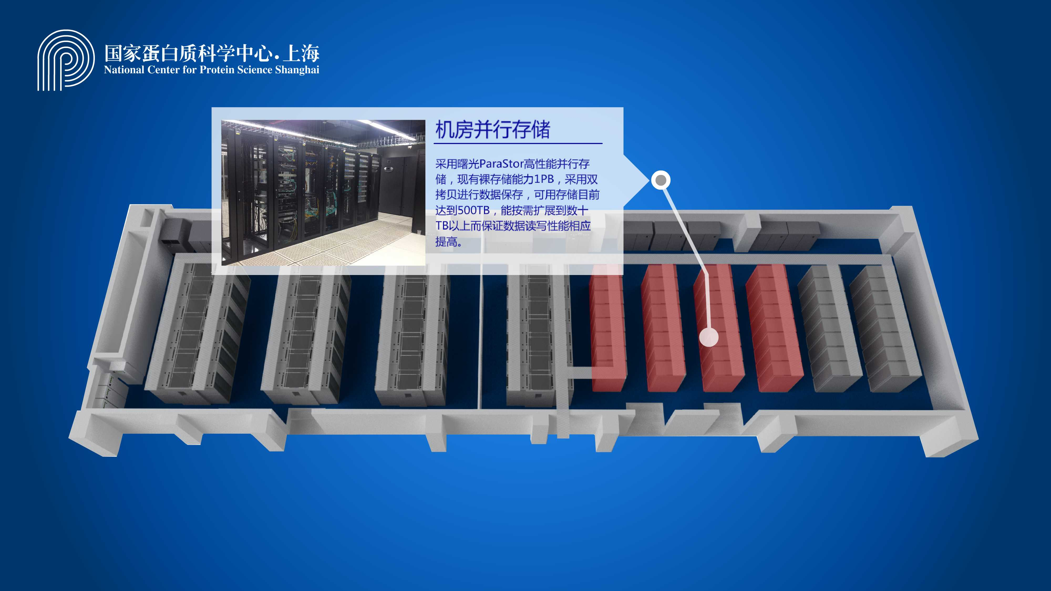
硬件支撑
National Center for Protein Science Shanghai
Notes:
科研信息管理平台是蛋白质中心管理层的核心操作平台，并包涵从各个子系统的实验信息管理系统采集数据，得到整体的数据信息、设备运行信息统计、服务信息统计，为决策提供支持的科研信息管理平台。

Slide 17
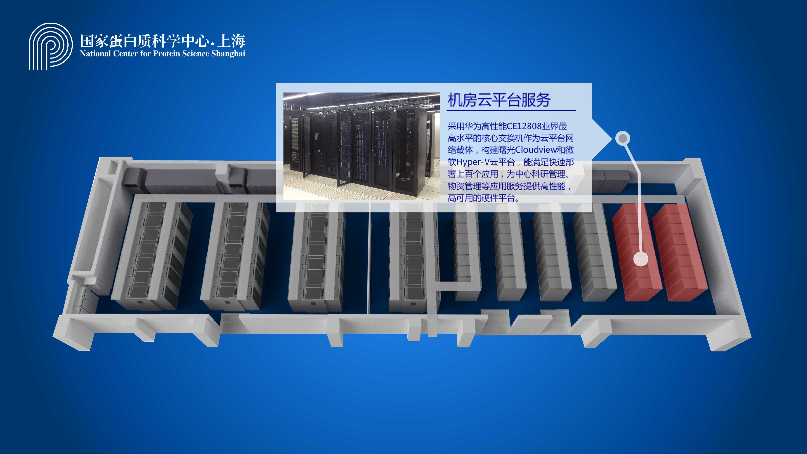
硬件支撑
National Center for Protein Science Shanghai
Notes:
科研信息管理平台是蛋白质中心管理层的核心操作平台，并包涵从各个子系统的实验信息管理系统采集数据，得到整体的数据信息、设备运行信息统计、服务信息统计，为决策提供支持的科研信息管理平台。

Slide 18

















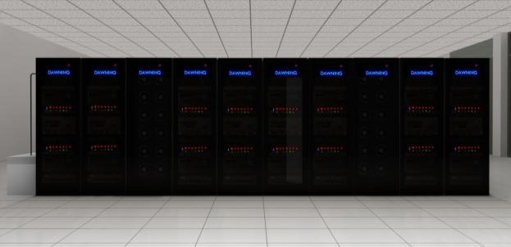
Cloud拓扑示意图
Internet
核心交换机
防火墙
路由器
虚拟机系统
物理机计算集群
刀片集群
胖节点
GPGPU节点
千兆/万兆以太网
Infiniband 网络系统
Parastor 云存储系统
云基础设施系统
National Center for Protein Science Shanghai
Notes:
科研信息管理平台是蛋白质中心管理层的核心操作平台，并包涵从各个子系统的实验信息管理系统采集数据，得到整体的数据信息、设备运行信息统计、服务信息统计，为决策提供支持的科研信息管理平台。

Slide 19
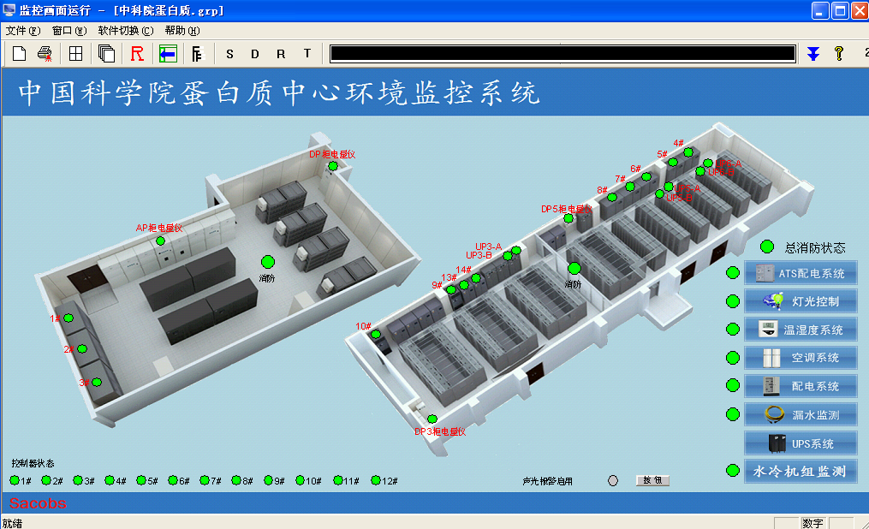
硬件支撑 – 环境监控系统
环境监控系统包括UPS运行参数监控、精密空调运行状态监控、环境温湿度监控、配电柜开关闭合状态监控、水冷机组监控、循环水泵监控。对各个故障环节有短信报警和声光报警机制。
可以针对单个设备独立开启或关闭监控，用以设备的检修和轮换。可远程控制灯光、水泵、水冷机组阀门。
National Center for Protein Science Shanghai
Notes:
科研信息管理平台是蛋白质中心管理层的核心操作平台，并包涵从各个子系统的实验信息管理系统采集数据，得到整体的数据信息、设备运行信息统计、服务信息统计，为决策提供支持的科研信息管理平台。

Slide 20
汇报内容
1
硬 件 支 撑
2
软 件 规 划
3
实 施 进 展
National Center for Protein Science Shanghai

Slide 21
信息化建设现状
在科学院系统中，虽然已有了比较完善的资源管理系统，已对全院的人力、资金、科研基础条件等资源配置及进行了较好的整合与优化。但在实际执行当中，因各个研究所的实际运行管理情况较为复杂，个性化需求无法深入实现。科学家和科研管理工作者仍然迫切希望有一套能贴近身边的信息化服务管理、支撑平台。而目前上海生科院多数非法人单位没有全面使用上述资源管理系统的权限。这就使得这些处于信息化洼地的单位或机构，必须重新结合自身实际，构建出一套对人、财、物、无形资产及科学生产、科研管理活动流程的全面掌控的信息化管理平台。对大装置来说，这种需求更加迫切。这既是一种挑战，也是一次创新。
National Center for Protein Science Shanghai

Slide 22








科研信息管理平台
科研信息管理平台
决策分析
人
账号管理
财
课题组管理
人事管理
科研经费
管理
统计分析系统
决策系统
物
知识资产
合同及固定资产
管理
科研项目
管理
科研成果
管理
电子档案管理
日志管理
National Center for Protein Science Shanghai
Notes:
科研信息管理平台是蛋白质中心管理层的核心操作平台，并包涵从各个子系统的实验信息管理系统采集数据，得到整体的数据信息、设备运行信息统计、服务信息统计，为决策提供支持的科研信息管理平台。

Slide 23
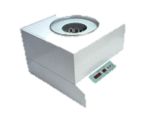




实验信息管理平台
实验信息管理平台
仪器设备
动物房管理
实验记录管理
试剂耗材
（科研物资)
实验自动化
样品管理
National Center for Protein Science Shanghai
Notes:
实验信息管理平台是蛋白质中心科研活动中，各研究组及技术系统使用统一的针对实验信息进行管理的平台系统，而对于其他管理功能，各个系统可以独立使用，而不会被其他系统所干扰，仿佛各个系统在使用一个独立的系统一样。但同时上海设施整体上又整体基于各个系统的情况数据进行整体的统计分析。

Slide 24


运行管理平台
运行管理平台
仪器设备运行管理
服务申请与预约管理
National Center for Protein Science Shanghai

Slide 25








办公OA系统
办公OA系统
应用门户
统一通讯
协同办公
邮件系统
文件共享
会议预约
知识库
专家库
问答系统
视频培训
National Center for Protein Science Shanghai
Notes:
利用蛋白质中心的强大硬件平台和业界先进的软件技术，将现代化办公和计算机辅助功能结合起来。通过实现办公OA系统，可以优化现有的管理组织结构，调整管理体制，在提高效率的基础上，增加协同办公能力，强化决策的一致性，最后实现提高决策效能的目的。

Slide 26
汇报内容
1
硬 件 支 撑
2
软 件 规 划
3
实 施 进 展
National Center for Protein Science Shanghai

Slide 27
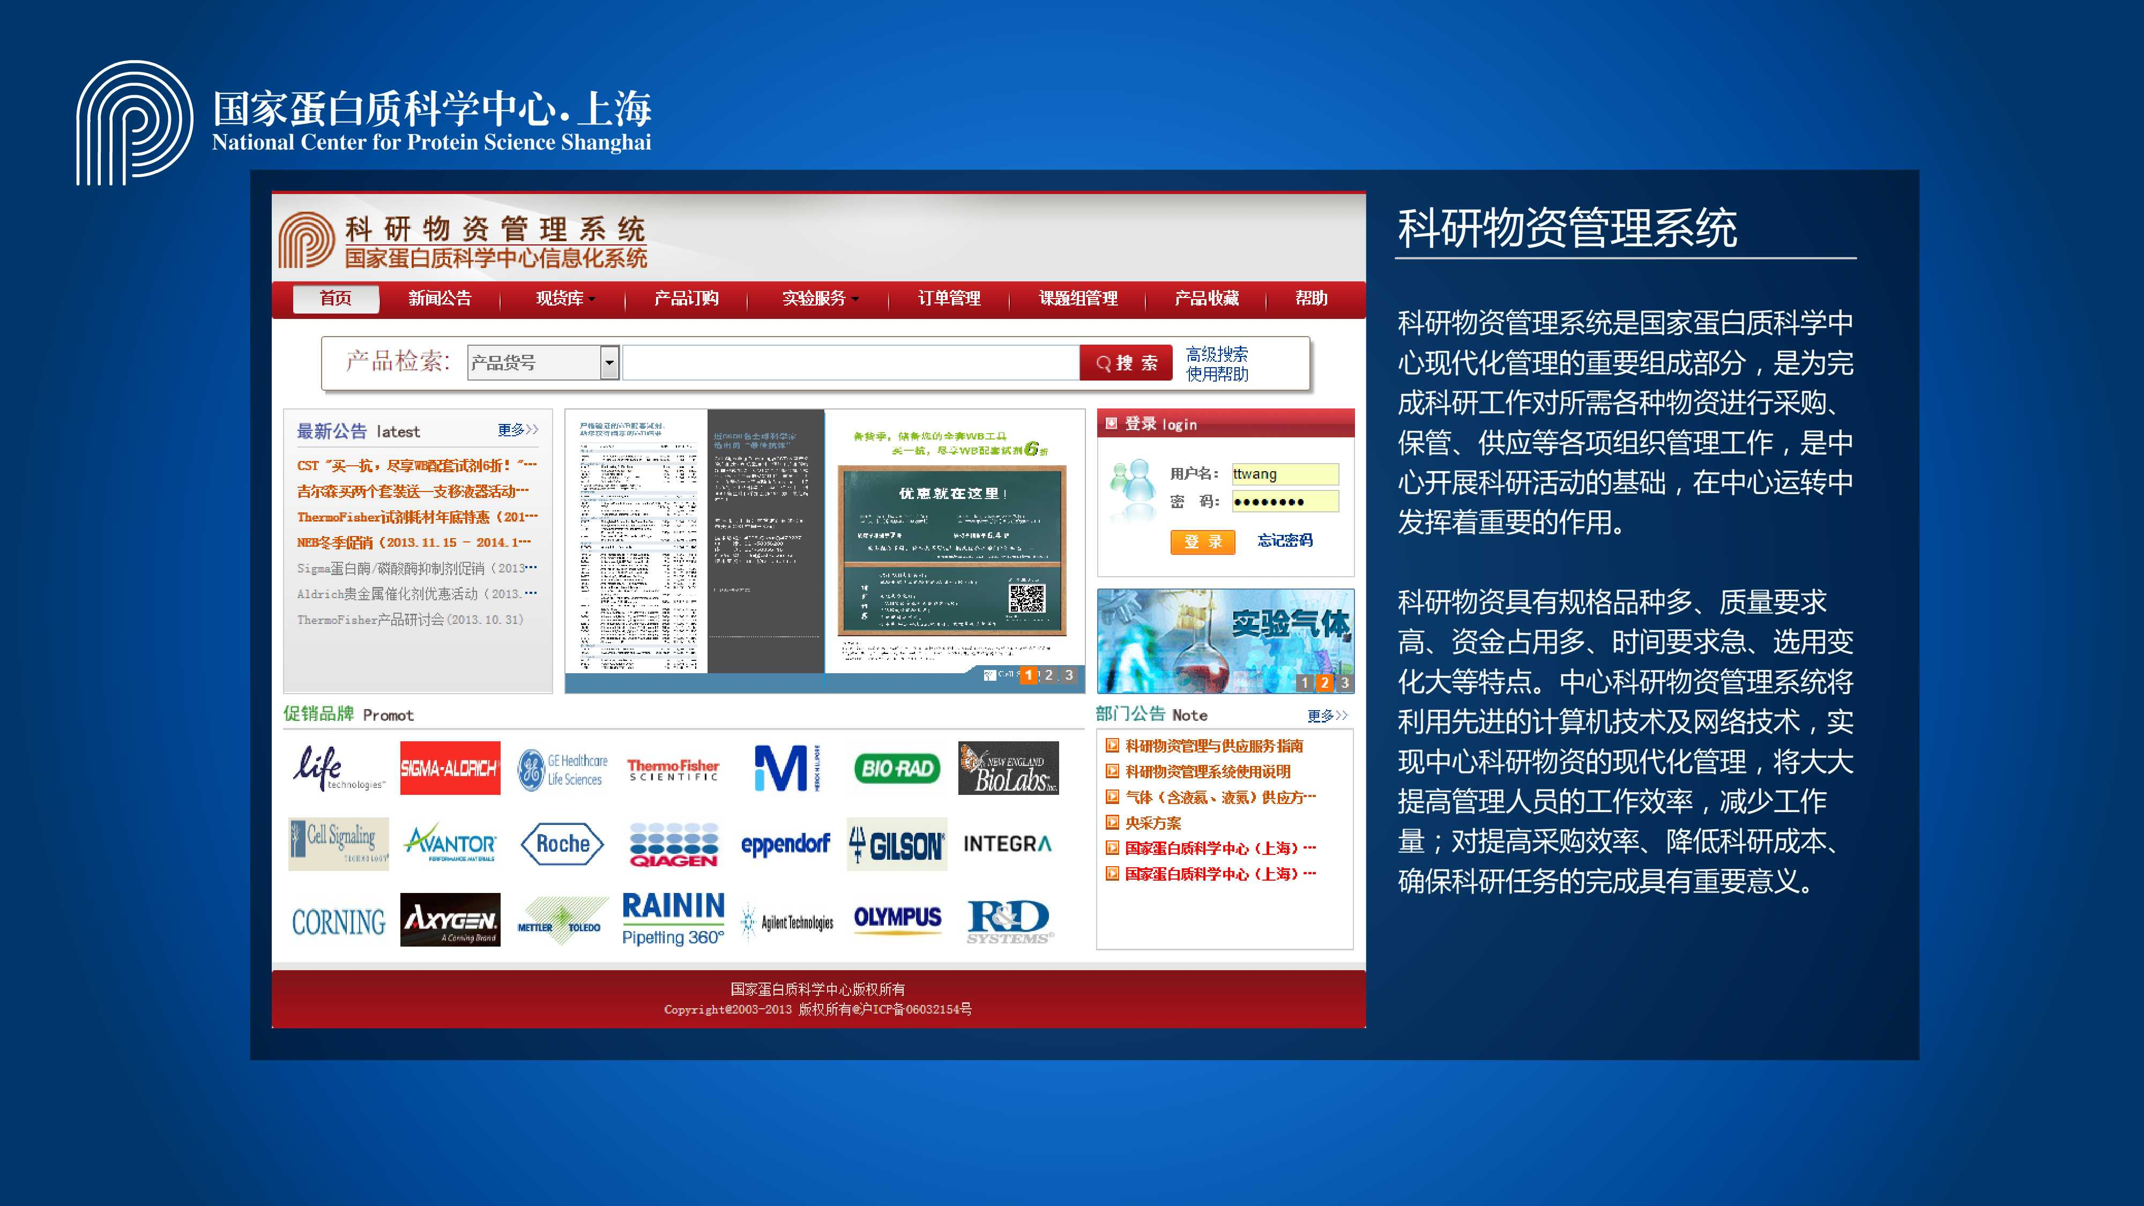
科研物资管理系统
27
National Center for Protein Science Shanghai

Slide 28
科研物资管理系统 – 国内国际现状
科研物资管理系统是国家蛋白质科学研究上海设施现代化管理的重要组成部分，是整个科研活动的重要环节和支撑保障，科研物资管理是否高效将直接影响到科研活动是否可以顺利开展，同时也直接影响到科研经费能否充分管控、利用。
经过调研，目前国内各科研机构研究组大都采用B２C采购模式，各研究组自行采购试剂耗材及小型仪器设备，并无现成先进管理模式可循；国外现有流行的sciQuest是目前该领域内使用最广泛的软件，但sciQuest只具有线上订单处理功能，缺少现货方面的管理。
National Center for Protein Science Shanghai

Slide 29
科研物资管理系统 – 目前普遍存在的问题
代理商充斥市场，产品质量参差不齐
缺乏厂商直供渠道，代理商便于操控价格
科研经费缺乏有力有效监管途径
PI需频繁询价，电话、邮件，甚至业务员上门排队询价，增加工作量
没有议价优势，售后服务各经销商不统一、混乱
水货充斥市场，直接影响国家税收等
物资耗材订购的过程若因各种原因停滞则会影响整体科研活动的效率

Slide 30
如何改变这一乱象？

Slide 31

互联网思维
专有技术需要在某些技术指标下十倍好于它的最接近的竞争者，这样才足以带来垄断优势。任何不能带来数量级提升的技术都没办法带来质变，也会不那么容易销售，尤其是在拥挤的市场里
--Peter Thiel

Slide 32
互联网思维
利用互联网的平台，利用信息化技术，把互联网和包括传统各行各业结合起来，在新的领域创造一种新的生态。利用新的技术手段全方位创新，创新是互联网时代的生命线，渗透在技术工具、管理理念、服务支撑等各个方面。
1）Web1.0，门户时代。典型特点是信息展示，基本上是一个单向的互动。
2）Web2.0，搜索/社交时代。典型特点是UGC（用户生产内容），实现了人与人之间双向的互动。典型产品如新浪微博、人人网等。
3）互联网时代。典型特点是多对多交互，不仅包括人与人，还包括人机交互以及多个终端的交互。由智能手机为代表的移动互联网开端，在真正的物联网时代将盛行。一开始仅仅是大互联时代的初期，真正的互联网时代一定是基于大数据和云计算、物联网的智能生活时代，实现了“每个个体、时刻联网、各取所需、实时互动”的状态，也是一个“以人为本”的互联网思维指引下的新商业文明时代。

Slide 33
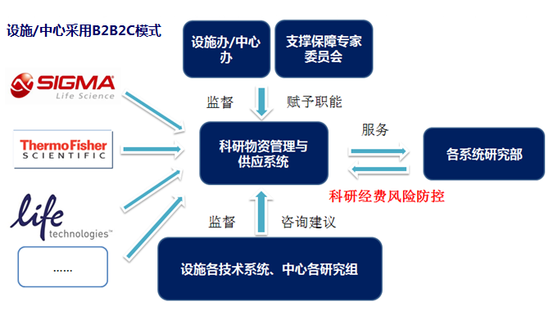
科研物资管理系统 – 模式创新
在现有背景下，我们利用科研物资供应管理人员多年的经验以及信息化团队及硬件的基础支撑，建设完成具有自主知识产权的“eSupply科研物资供应管理系统”信息化管理系统，统一对设施建设、运行所需要的试剂、耗材、实验气体、备品备件、小型设备等科研物资进行从需求受理到采购供应直至物资发送的全过程的信息化管理与服务，即B2B2C模式：供应商（B）-上海设施（B）-科研工作者（C）。
通过将设施的科研人员整合成一个整体后由科研物资供应管理系统直接对接各生产厂商，从源头购买产品，不但可以对厂商的服务质量提出更具体的要求，并且充分掌握了主动权，在价格谈判方面因具有巨大优势。B2B2C的模式达到效果相当于各PI直接从厂商订购，厂商直接为PI、研究组服务。
National Center for Protein Science Shanghai

Slide 34
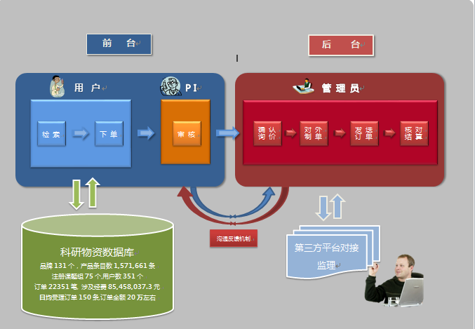
科研物资管理系统 – 操作流程
科研物资数据库
34
National Center for Protein Science Shanghai

Slide 35
信息化实施
我们将从厂商获得产品信息、产品价格、产品库存等信息上传至eSupply。广大科研工作者可通过eSupply在线系统完成整个物资购买过程，无需电话、邮件、登门询价等繁琐事务。
在流程上，我们改变了以前PI管家主导物资采购的模式，每个科研工作者都可以在系统上检索产品并下订单，由PI审批通过，并与经费账号关联。
通过将大量分散的订单整合后统一发送至供应商，实现了零散物资批量“团购”的功能。
通过移动App，将科学家的碎片时间利用起来，无论身在世界何处，都可以快速的查阅审批订单。确保了科研活动流程的高效运转。
整个信息平台又将科研经费使用的全过程记录，做到有据可查，在一定范围内数据公开。使得绝大部分科研经费的使用达到高效、节约、透明的管理效果。为科学家提供了一个开放、快捷、透明的科研物资供应平台。
经过紧张的需求分析、设计、开发、测试、部署调试。系统与2013年上线试运行
National Center for Protein Science Shanghai

Slide 36
特色功能
现货库
  经统计分析，将用户最常用最急需的货物存放在蛋白质设施现货仓库。便于快速领用。
电子目录导入
  提供厂商电子产品目录的批量导入功能，方便产品库的数据扩充。
非在目产品订购
  提供了需购产品不在产品库范围之内的特殊订购方式。并可将有一定共性的非在目产品转换为产品库条目。
厂商现货销售管理（国药）
  为优质厂商提供了在现场半自主管理的平台，相当于小型物资超市管理。
第三方平台对接（LIFE Tech/ Thermo Fisher ）
National Center for Protein Science Shanghai

Slide 37
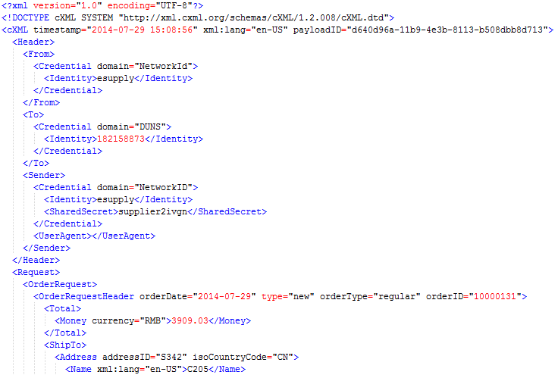
特色功能
商业XML（Commerce XML，cXML）是一个使用共同格式在网络上交换商业事务信息的标准，它定义了标准格式报价、销售条件条款和电子商务文档。cXML是建立在XML标签基础上的文档类型定义（DTD）。有超过40家的公司在cXML方面展开合作，包括HP和微软。这些公司希望能够在e-commerce项目领域里制定一个共同的标准，以实现统一管理，减少商务的成本。
与LIFE Tech/Thermo Fisher公司通过 cXML订单的一个实例
National Center for Protein Science Shanghai

Slide 38
科研物资管理系统 – 功能模块
科研物资管理系统（用户前台）
用户登录登出
新闻公告
现货库
产品订购
实验服务
订单管理
课题组管理
购物车
产品收藏
用户登录
用户退出
公告列表
查看公告详情
C楼进口试剂
B楼国产物品
产品检索
产品订购
引物
测序
其他
我的订单
课题组订单
订单审核
订单统计
信息查看
账号查询
产品添加
产品删除
产品收藏
产品订购
购物车统计
产品收藏
产品订购
加入购物车
收藏产品删除
产品检索
查看产品详情
产品订购
加入购物车
加入收藏夹
产品检索
查看产品详情
现货产品
非现货产品
非在目产品
现货产品
非现货产品
非在目产品
被拒订单
处理中订单
已完成订单
被拒订单
处理中订单
已完成订单
待审订单
已审订单
38
National Center for Protein Science Shanghai

Slide 39
科研物资管理系统 – 功能模块
科研物资管理系统（管理后台）
用户登录登出
订单管理
产品管理
新闻管理
品牌管理
供应商管理
现货库管理
系统功能
用户登录
用户登出
现货订单
非现货产品订单
非在目产品订单
订单查询
货期查询
产品查询
产品数据导入
产品维护
产品统计
增加新闻
编辑新闻
删除新闻
新闻列表
公告提醒
邮件发送
增加品牌
编辑品牌
查找品牌
删除品牌
增加供应商
编辑供应商
查找供应商
删除供应商
增加现货库产品
检索现货库产品
删除现货库产品
编辑现货库产品
对外订单查询
管理员维护
39
National Center for Protein Science Shanghai

Slide 40
科研物资管理系统 – 首页
40
National Center for Protein Science Shanghai

Slide 41
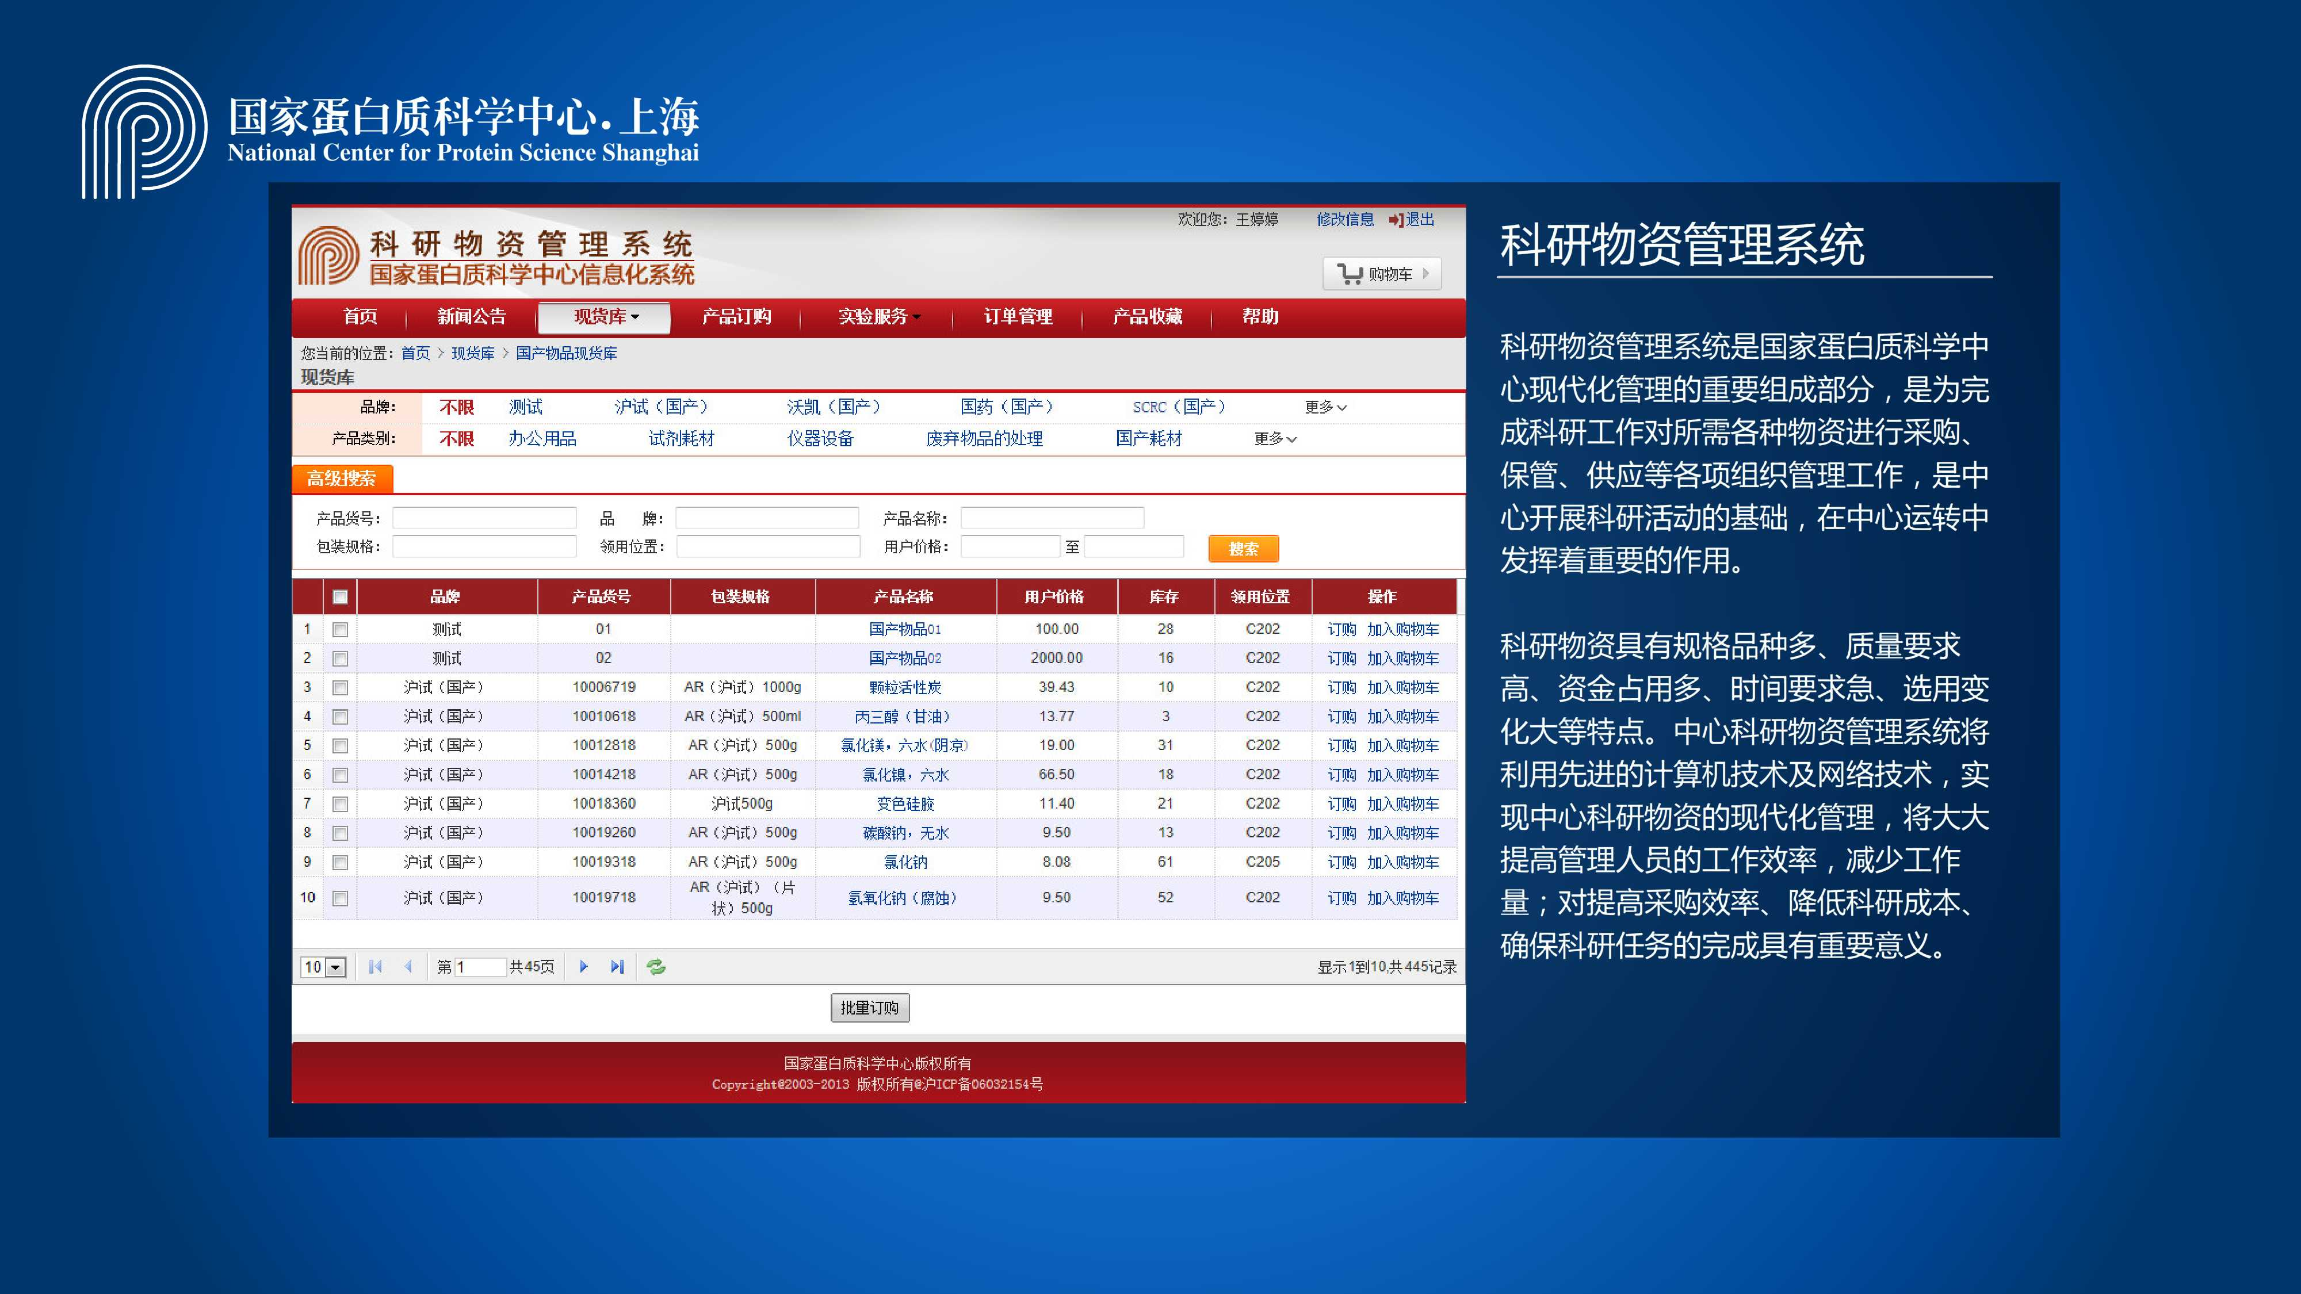
科研物资管理系统 – 现货库
41
National Center for Protein Science Shanghai

Slide 42
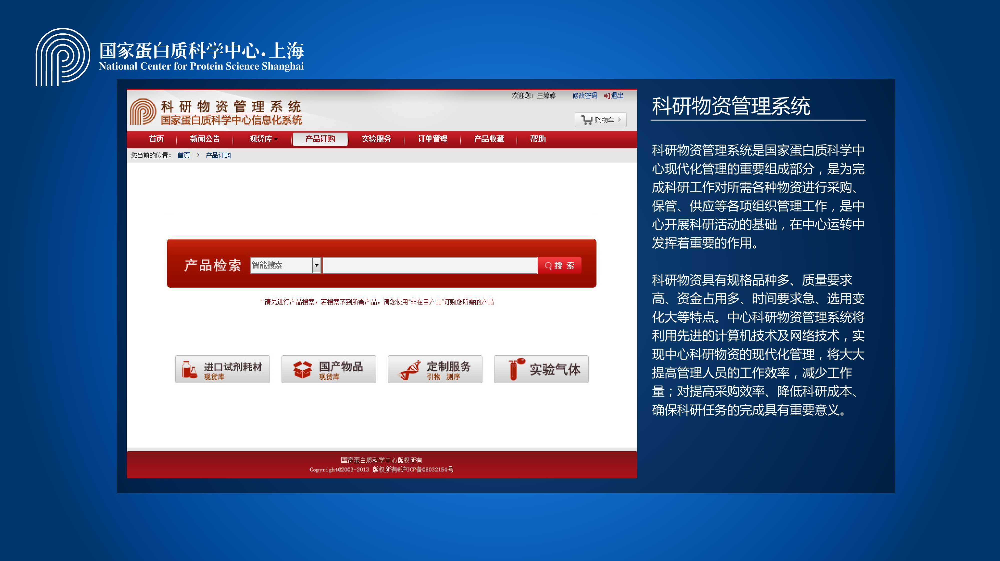
科研物资管理系统 –产品检索
42
National Center for Protein Science Shanghai

Slide 43
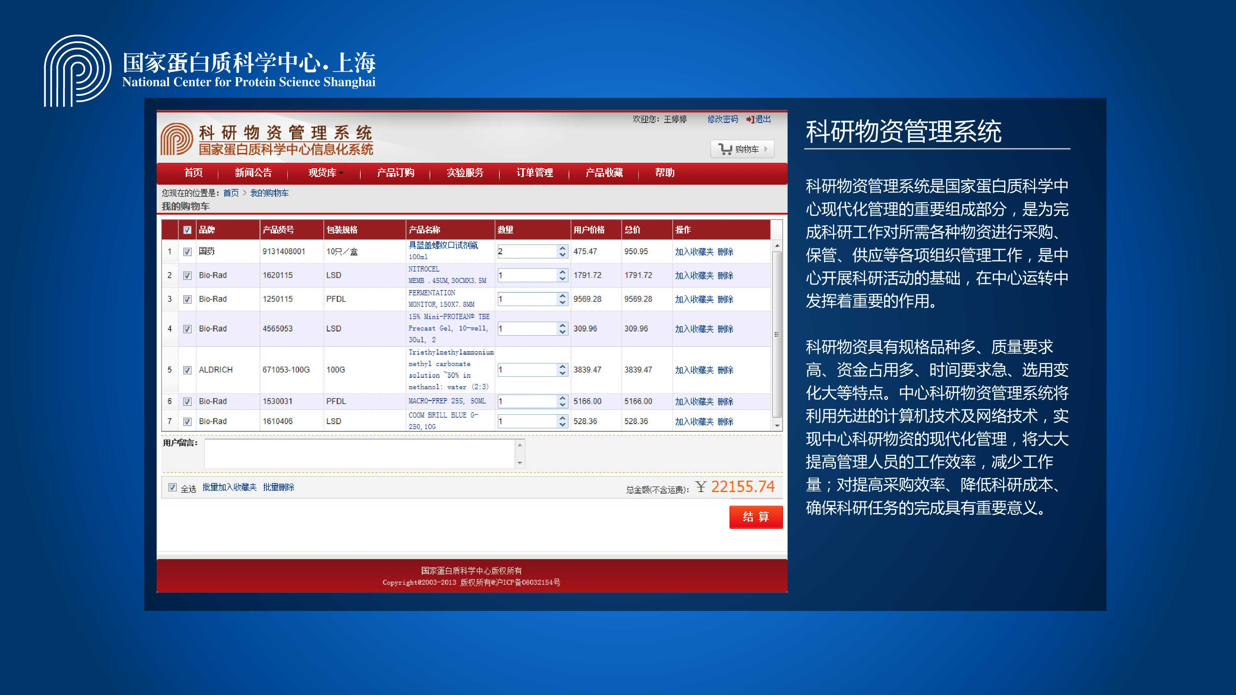
科研物资管理系统 – 购物车
43
National Center for Protein Science Shanghai

Slide 44
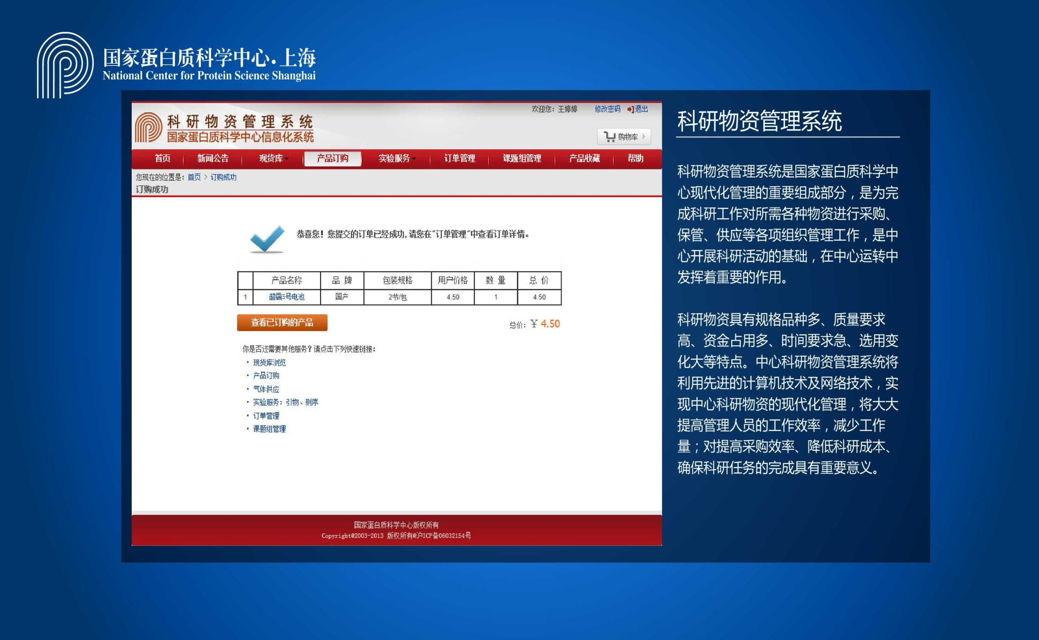
科研物资管理系统 – 订购成功
44
National Center for Protein Science Shanghai

Slide 45
科研物资管理系统 – 订购成功
45
National Center for Protein Science Shanghai

Slide 46
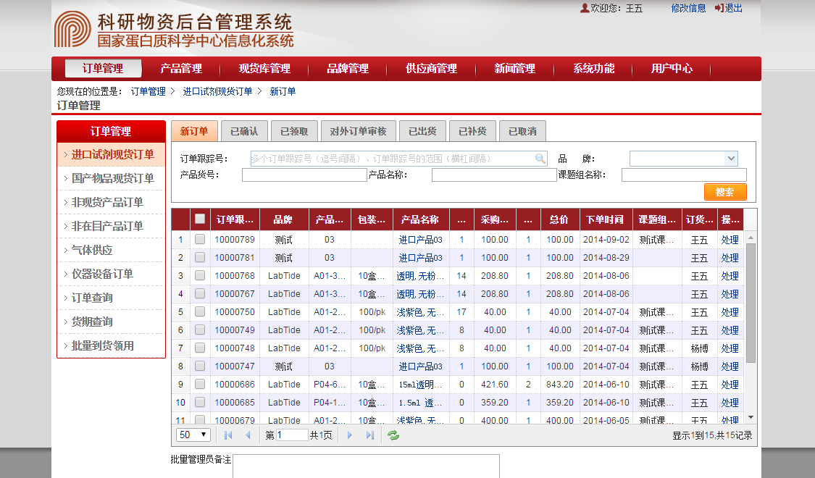
科研物资管理系统 – 后台订单管理
46
National Center for Protein Science Shanghai

Slide 47
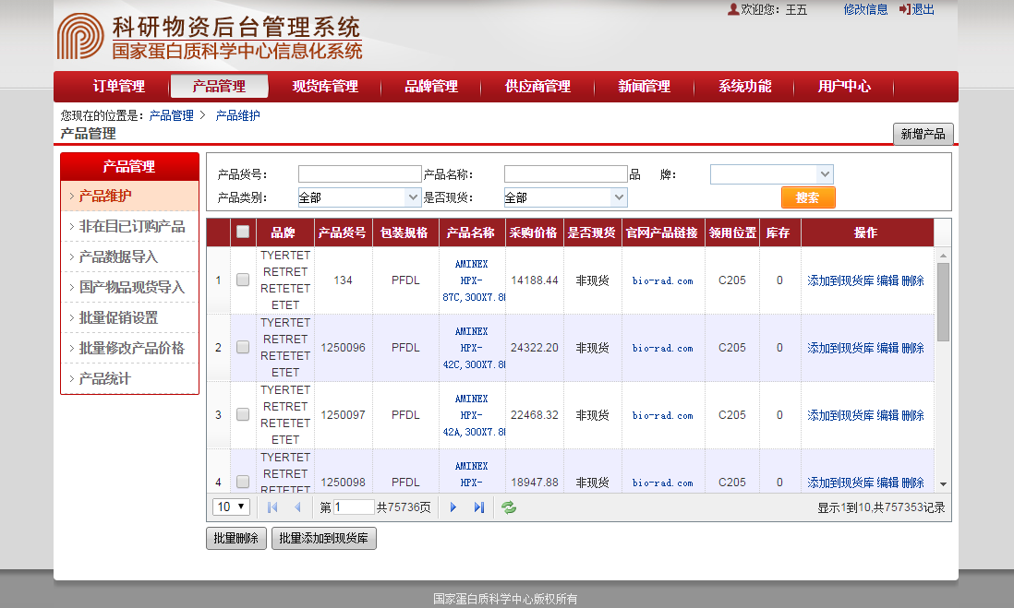
科研物资管理系统 – 后台产品管理
47
National Center for Protein Science Shanghai

Slide 48
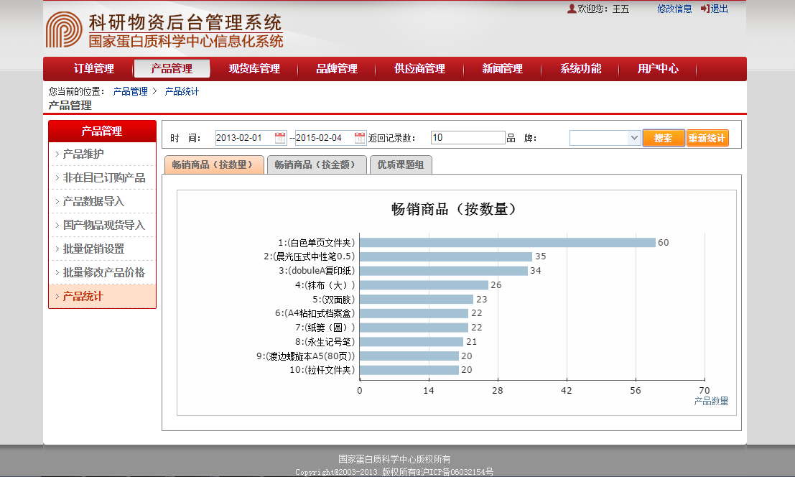
科研物资管理系统 – 后台产品管理
48
National Center for Protein Science Shanghai

Slide 49
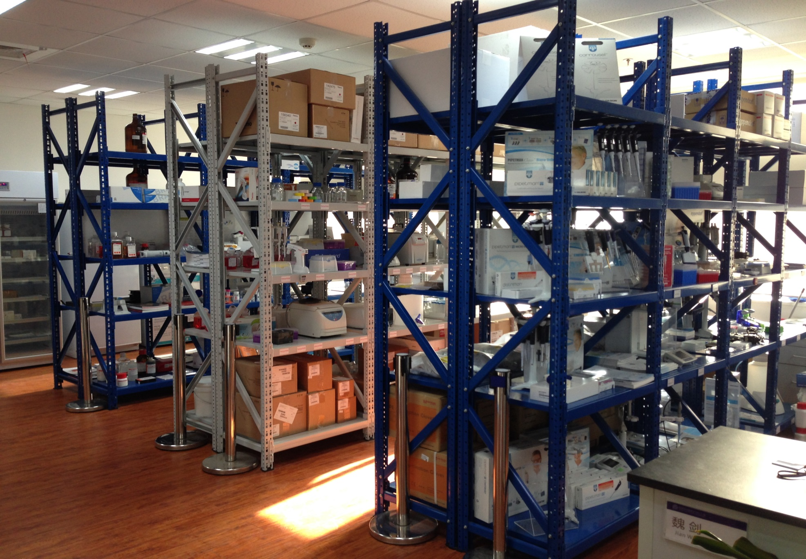
现货仓库
National Center for Protein Science Shanghai

Slide 50
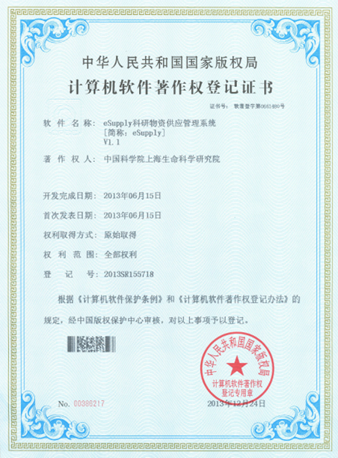
软件著作权登记证书
National Center for Protein Science Shanghai

Slide 51
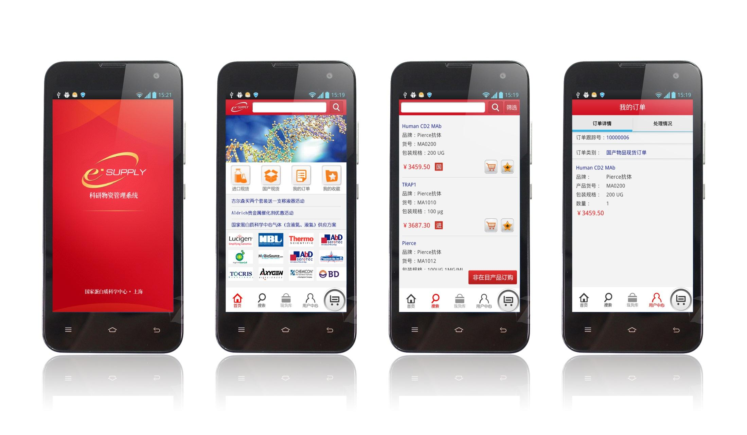
科研物资管理系统 – 移动版
National Center for Protein Science Shanghai

Slide 52
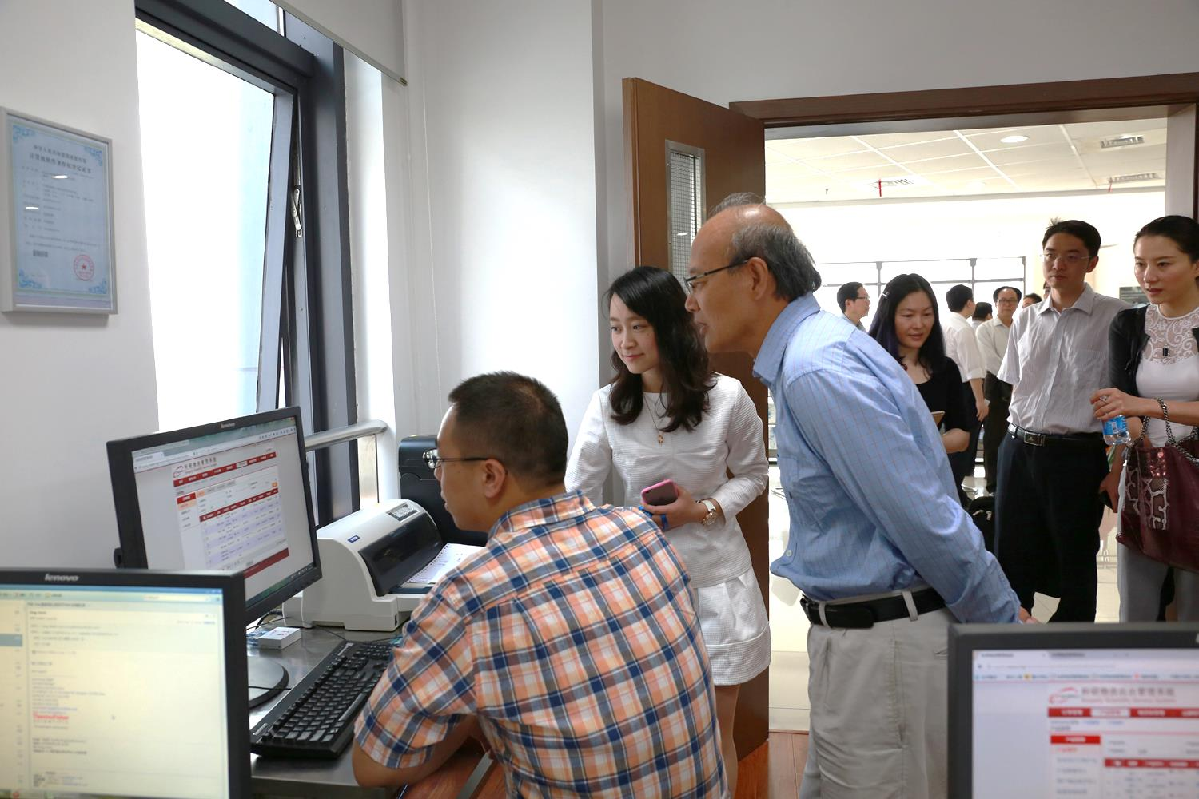
科研物资管理系统
2015年6月12日上午，中科院副院长王恩哥在中科院上海分院调研期间专程前往国家蛋白质科学中心•上海参观调研。
参观了数据库与计算分析系统等技术平台，以及科研物资仓库和采购系统
National Center for Protein Science Shanghai

Slide 53
科研物资管理系统 – 运行成效
目前e-Supply系统除了承担国家蛋白质科学中心的科研物资管理外，还承担了上海科技大学的物资采购任务，与多个其它研究所也已有合作共建的意向。
该系统经专家委员会评议后可新增品牌及条目。经审核资质后录入系统中进口与国产品牌数已达百余个（例如：Thermo、Sigma、Merck、Aglient、Cornning；宝钢气体、国药/沪试/沃凯/申玻、晨光科力普、全式金等），产品条目数为250万余条。
目前注册课题组为75个，在线用户数为400余个。截至2014年底产生订单2万5千余笔，涉及经费数千万元。近期日均受理订单150条，订单金额20万左右。截止目前，这样的集中采购模式（协议价）相较于原有的分散采购（市场价）为国家蛋白质科学研究上海设施节省了科研经费30%以上。
National Center for Protein Science Shanghai

Slide 54
心 得
系统建设过程中贯彻了“以人为本”的理念，为科学家提供贴身服务。
把科研活动变成一种购物式乐趣体验（还不花自己的钱）。
利用移动互联网技术，充分利用了碎片时间。提升了科研活动效率。
大大节约了科研经费，并从源头上防范了风险。
结合管理制度，做到了信息化系统与管理制度结合一加一大于二的效果
改变垂直式管理，实现了服务式管理。通过服务实现了全方位的管控。 并把科学家宝贵的时间归还到科研活动中去。
始终围绕科研，符合科研活动规律。
这是国家蛋白质设施科研信息化工作迈出的一小步

Slide 55
未来改进
实现用户统一认证
利用工作流引擎提供更多样的审批方式，提高灵活性
增加虚拟仓储管理、深化与物联网的整合
全面提供与外单位系统对接的接口
进一步提升平台友好度，用户互动性
全面开展对科研活动数据的采集挖掘工作

Slide 56
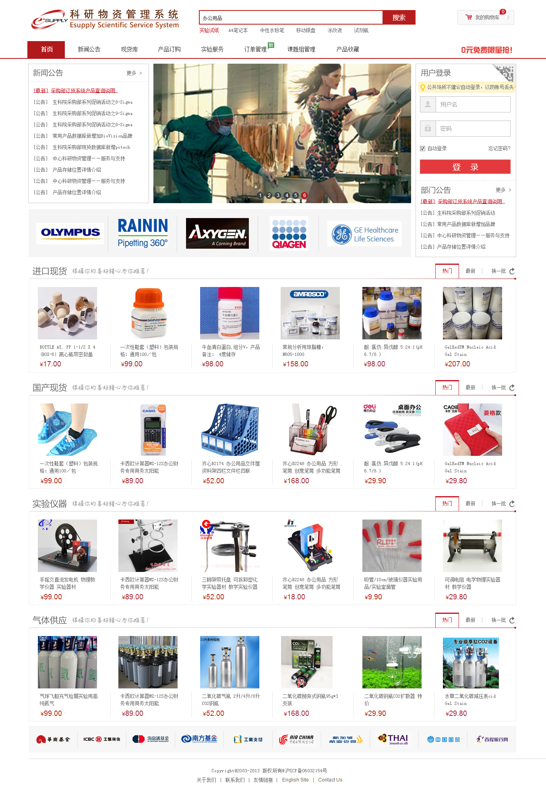

Slide 57
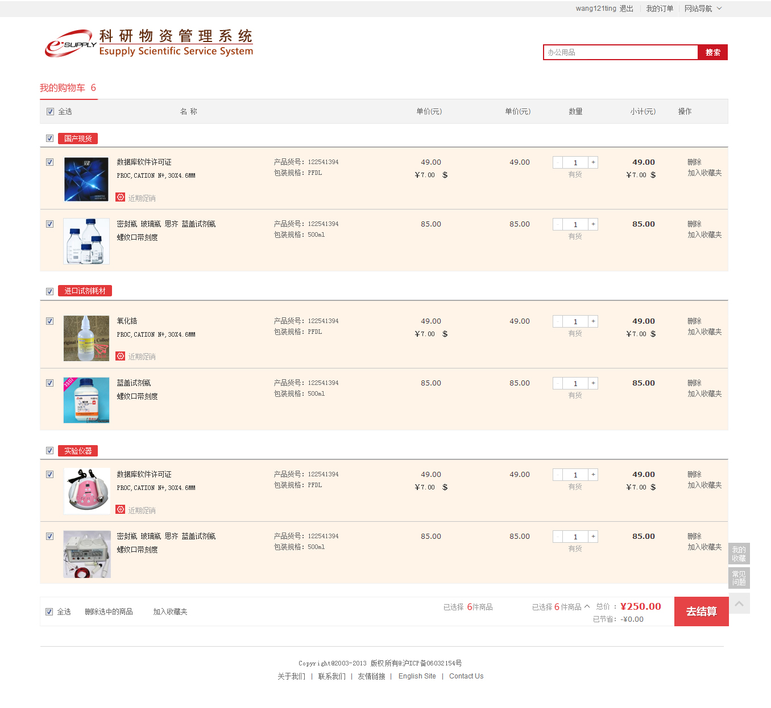

Slide 58
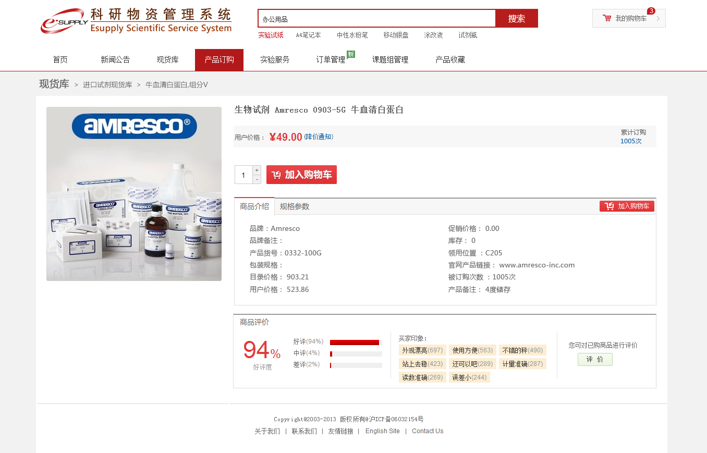

Slide 59
刚才的故事到此暂告一段落

Slide 60
补 充 思 考
互联网思维所产生的技术工具、服务支撑、管理理念，已深入生活的方方面面
事实已证明任何一个传统商业、管理模式，都有可能被互联网思维及工具所颠覆
与其坐等外部浪潮的来袭，不如主动从自身内部推动创新
根据现阶段实际情况，比较容易推进的还是传统模式与互联网思维结合的综合体。且必须结合科研实际情况。

Slide 61




互联网思维在共享服务平台上的运用
共享经济

Slide 62

互联网思维在共享服务平台上的运用
个人征信

Slide 63

互联网思维在共享服务平台上的运用
文库

Slide 64
谢谢！

Slide 65

系统展示—门户网站 一
National Center for Protein Science Shanghai

Slide 66

系统展示—门户网站 二
National Center for Protein Science Shanghai

Slide 67

系统展示— 固定资产管理 一
National Center for Protein Science Shanghai

Slide 68

系统展示— 固定资产管理 二
National Center for Protein Science Shanghai

Slide 69

系统展示— 综合管理后台 一
National Center for Protein Science Shanghai

Slide 70

系统展示— 综合管理后台 二
National Center for Protein Science Shanghai

